Slide 1
أهلا و سهلا

Slide 2
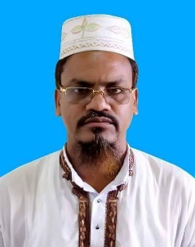
تعريف
محمد منير الزمان
المحاضر العربى
سريراء موهيله عالم مدرسة
ساتخيل – نواخالى-
المادة : الفقه الإسلامي الصف: العالم
الموضوع : مدخل إلى الفقه الإسلامي
الوقت : 55 دقيقة

Slide 3
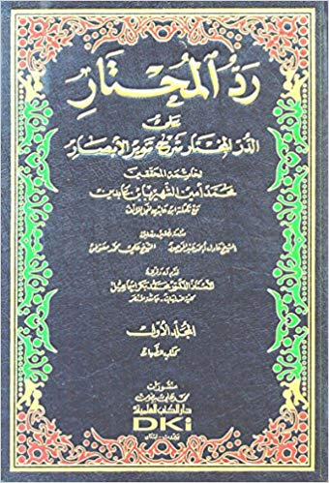
ماذا ترى في الصور؟

Slide 5
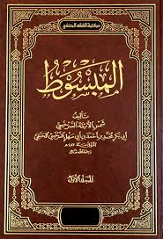

Slide 7
نتائج التعلم
بعد نهاية التدريس المتعلم –
يستطيع أن يذكر الواجبات لمتعلم الفقه.
يستطيع أن يبين معنى الفقة وأهميته في الشريعة الإسلامسة.
يستطيع أن يبين النقاط المهمة عن كل مذهب من المذاهب الأربعة.
يستطيع أن يذكر النقاط المهمة عن المذهب الحنفي.
يستطيع أن يبين أسباب الاختلاف بين الفقهاء في المسائل الفقهية.

Slide 8
العمل الفردي
ما يجب على طالب علم الفقه؟

Slide 9
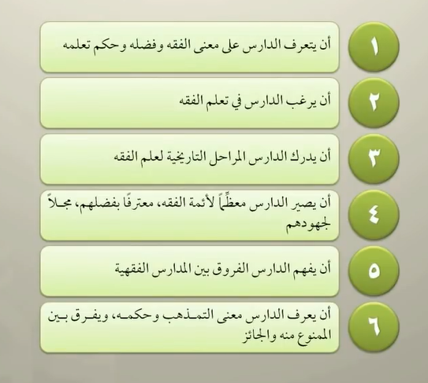
على من يريد تعلم الفقه على من يريد تعلم الفقه الإسلامي

Slide 10
ا
النقاط المهمة تتعلق بعلم الفقه

Slide 11
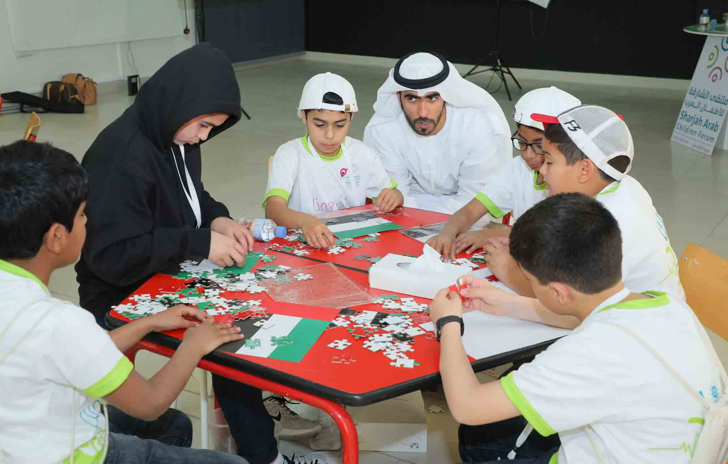
مالمراد بالفقه الإسلامي
وما حكم تعلمه؟

Slide 13
من يعرف أسماء أصحاب المذاهب مع ذكر تاريخ الميلاد؟

Slide 18
شكرا للجميع

